Slide 1
건파이어 리본 관련 기획서
202131204 김세환

Slide 2
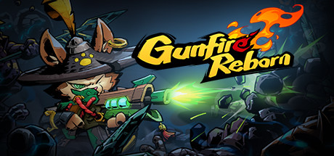

타겟 게임
Risk of Rain 2
Gunfire Reborn
주요 컨셉: FPS, 로그라이트, 캐주얼
게임 설명 : FPS만의 슈팅을 로그라이크와 결합시켜 플레이하기 가볍지만 슈팅 본연의 재미를 유지함.
주요 컨셉 : TPS 액션, 로그라이트
게임 설명 : 다양한 캐릭터로 여러 스킬트리 및 아이템으로 제공함으로써 매 판 플레이의 새로움을 추구함

Slide 3
스토리
어느 날, 하늘에서 혼돈이 강림하고 그 여파로 한 나라가 멸망하게 되었다. 이런 재앙에도 겨우 살아남은 주인공은, 어느 상인이 준 펜던트로 인하여 죽음에 도달하더라도 일정시간 전으로 돌아가는 능력을 얻게되었다. 이를 활용하여 혼돈의 근원을 없애기 위한 여정을 떠나게 되었고, 다른 모험가를 모집하고 함께 혼돈을 없애기 위한 여정을 시작한다.

Slide 4
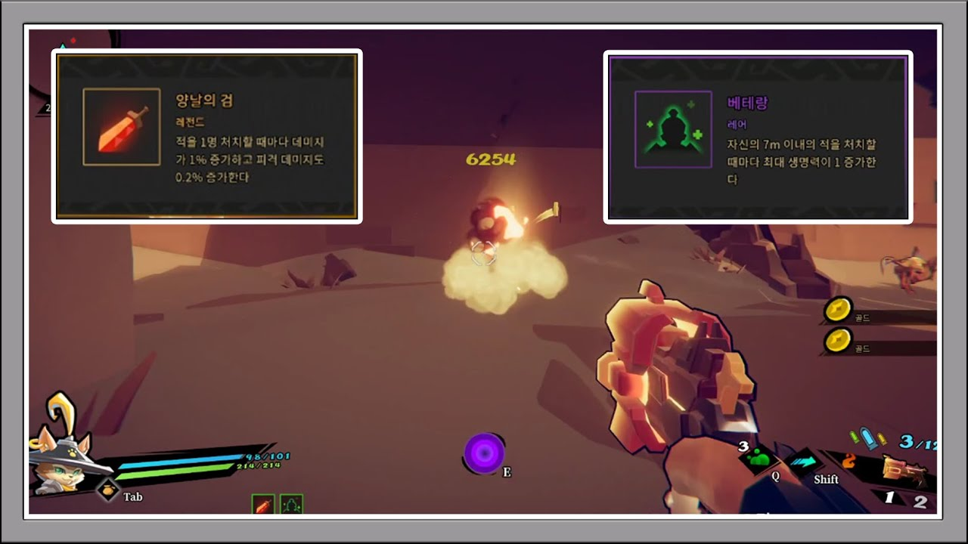
주요 컨텐츠
전통적인 FPS의 슈팅 재미를 가지는게 목표
사격에 대한 피드백을 줌
이펙트 표현
사운드 출력
대미지 표기
총기 반동 ( 카메라의 At을 변경 )
특정 위치로 마우스의 에임을 옮기는 재미
몬스터마다의 부위별 약점 ( 다양한 컬리전 제공 )
각기 다른 몬스터의 이동속도와 체형 제공
참고 :https://youtu.be/9vUQrmcJRFk?t=464

Slide 5
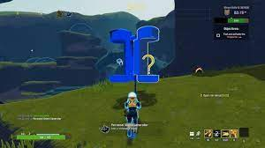
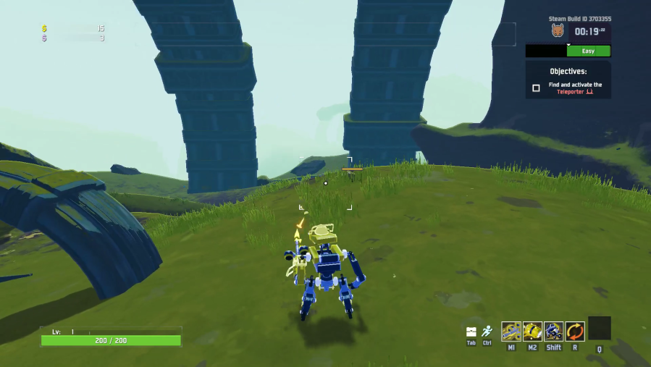
주요 컨텐츠
로그라이트의 매판 새로운 재미를 줌
유물 시스템
아이템과 비슷한 개념으로 몬스터가 랜덤으로 드롭
유물의 희귀도가 존재하며, 플레이의 변화를 제공
랜덤 맵
방이라는 개념으로 해당 레벨을 디자인함
각 방 속에서 몬스터의 소환되는 위치, 아이템 위치를 가중치를 두어 적절한 위치에 랜덤으로 배치

Slide 6
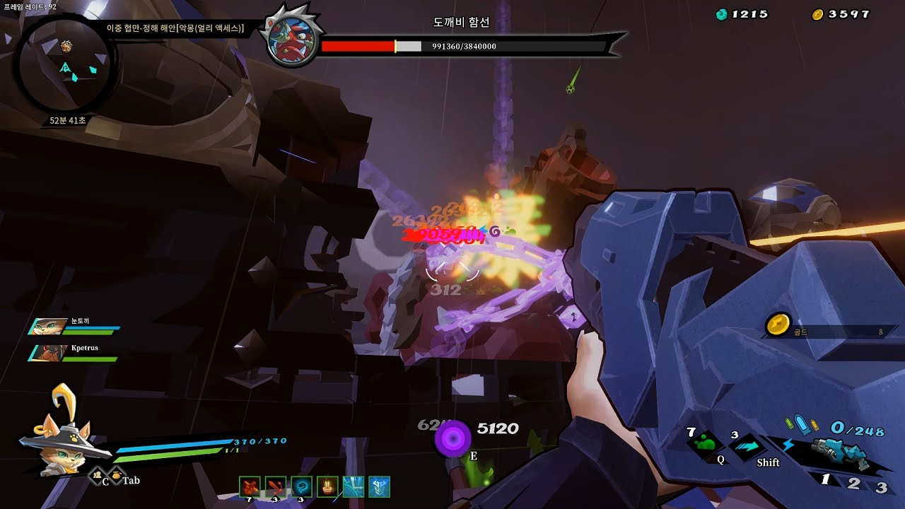
주요 컨텐츠
총기 시스템
다양한 총기를 제공함
일정 거리 교전에 따라 무기의 효율성을 다르게 조정함 ( SMG, AR, SR 등 )
총기에는 고유 속성이 존재함
속성에는 3가지 종류가있으며 화염 , 전기 ,산성이 존재함
화염 : 체력에 50% 추가 대미지, 지속 대미지
전기 : 쉴드에 50% 추가 대미지, 감전 적용
산성 : 장갑에 50% 추가 대미지, 이동속도 저하

Slide 7
주요 컨텐츠
몬스터 관련
몬스터
컬리전을 나누어 부위별로 받는 대미지가 다르게 설계
플레이어의 포지션을 찾아 단순 이동하는 몬스터
입은 대미지의 방향을 구하여 특정 방향일경우 대미지를 무시하는 기능을 가진 몬스터
플레이어와 자신의 거리를 계산하여 플레이어로부터 멀어지는 몬스터
보스
각 패턴을 디자인함, 그 패턴중 랜덤으로 가중치를 두어 발동
지형에 이펙트를 보여주고 해당 컬리전에 닿을경우 대미지를 입는 패턴
보스가 일정방향으로 돌진하여 보스에게 충돌이날경우 대미지를 입는 패턴
참고 : https://youtu.be/9bw68Y06VQw?t=39

Slide 8
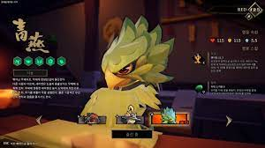
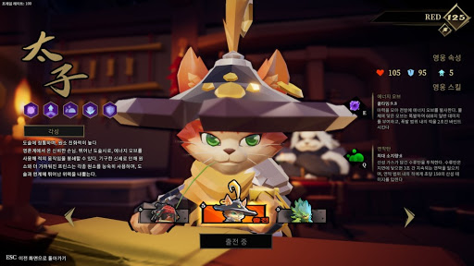
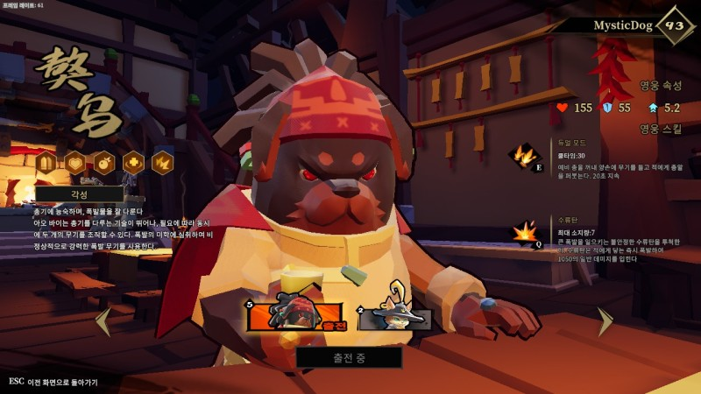
주요 컨텐츠
캐릭터 시스템
다양한 캐릭터를 제공함
캐릭터에는 고유 스킬 및 스탯들이 존재함
새 : 빠른 이동속도 및 재장전 보유, 낮은 체력 및 방어력
곰 : 높은 체력과 방어력 보유, 낮은 이동속도
고양이 : 전체적으로 평범한 스탯들을 보유함

Slide 9
소스 코드
사격과 피격
BaseController
WeaponBaseComponent
Input에 의한 공격 액션 시작
Player Character
현재 착용중인 무기로 공격 진행
GunBaseComponent
총기에서 사격 기능 발동

Slide 10
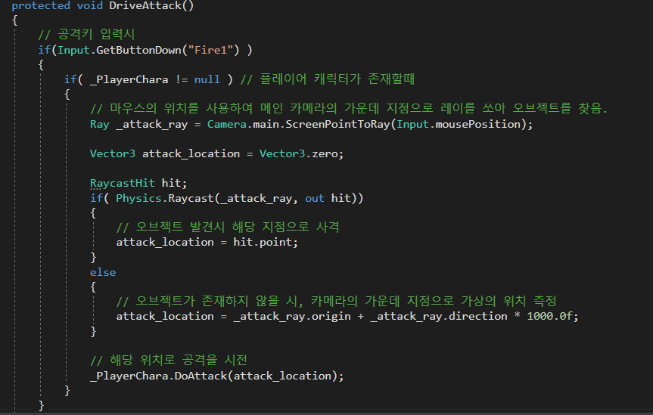
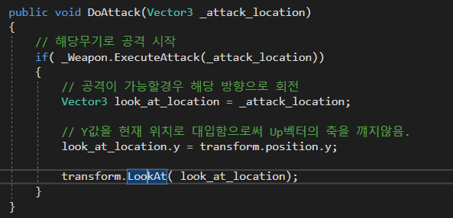
소스 코드
사격과 피격
BaseController::DriveAttack
PlayerChara::DoAttack

Slide 11
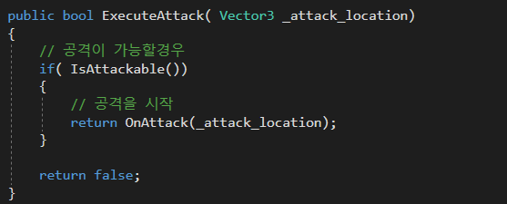
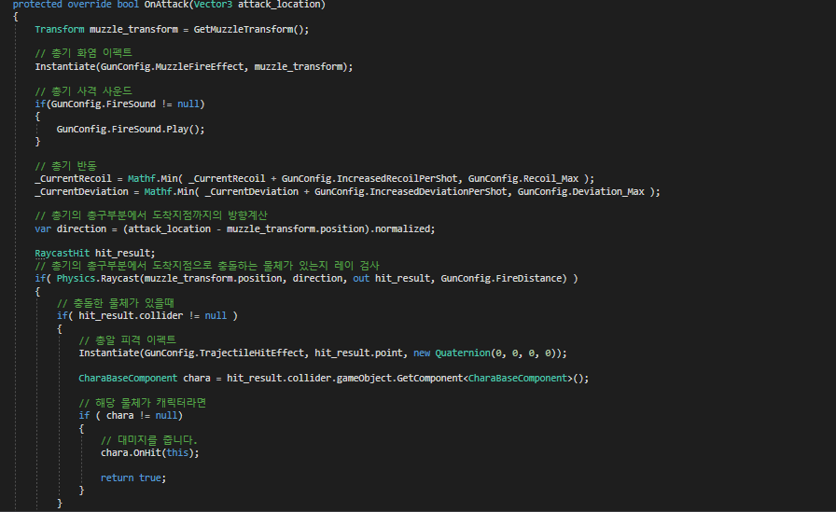
소스 코드
사격과 피격
WeaponBase::ExecuteAttack
GunBase::OnAttack

Slide 12
소스 코드
무기 관리
캐릭터가 무기를 보유함
소유한 무기는 달라질수 있으나
동작방식은 WeaponBase의 가상함수로 동작
CharaBaseComponent
WeaponBaseComponent
무기의 정보들은 자식 클래스들이 각자 갖고있고 공격 동작 방식도 자식의 함수 구현으로 결정됨
PlayerCharaComponent
EnemyComponent
MeleeBaseComponent
GunBaseComponent
GunConfigurat같은 변수로 총기 사격에 대한 데이터들을 가지고 있음

Slide 13
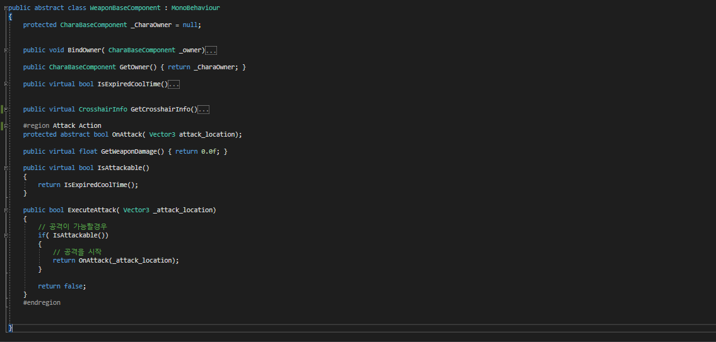
소스 코드
무기 관리

Slide 14
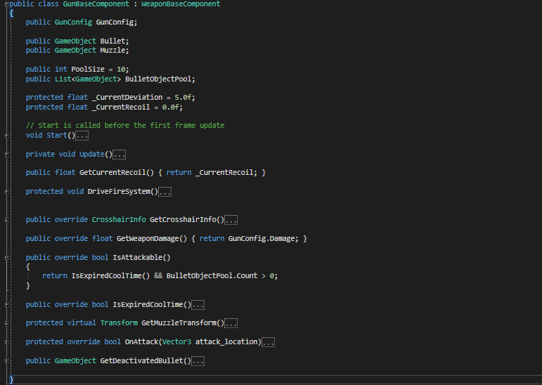
소스 코드
무기 관리

Slide 15
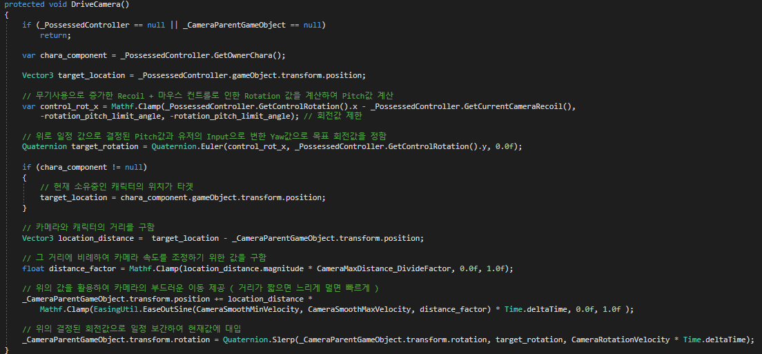
소스 코드
카메라 관련

Slide 16
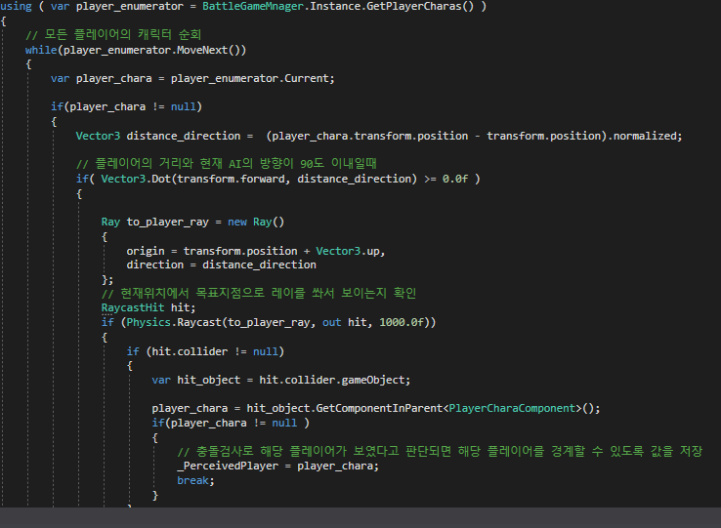
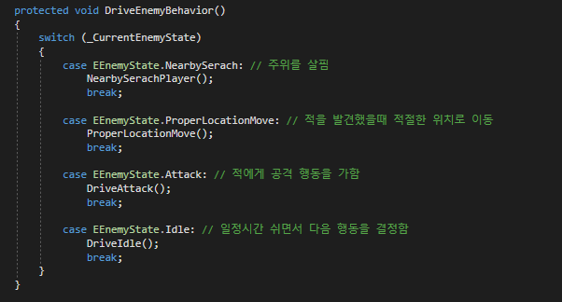
소스 코드
적들의 움직임
플레이어가 시야에 들어왔는지 판단
적들의 상태

Slide 17
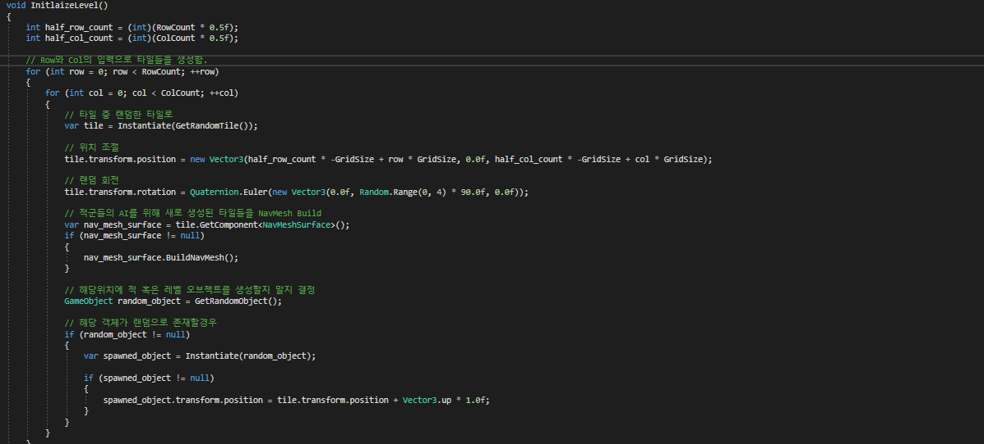
소스 코드
레벨 생성
타일별로 레벨 생성 및 오브젝트 생성

Slide 18
소스 코드
레벨 생성
타일별로 레벨 생성 및 오브젝트 생성

Slide 19
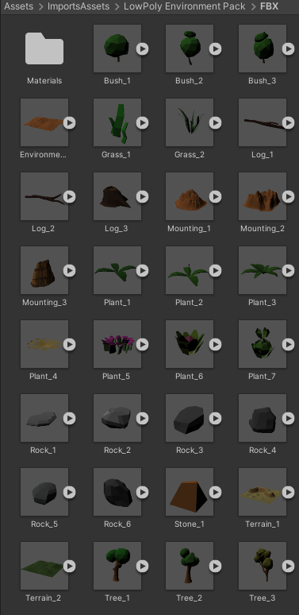
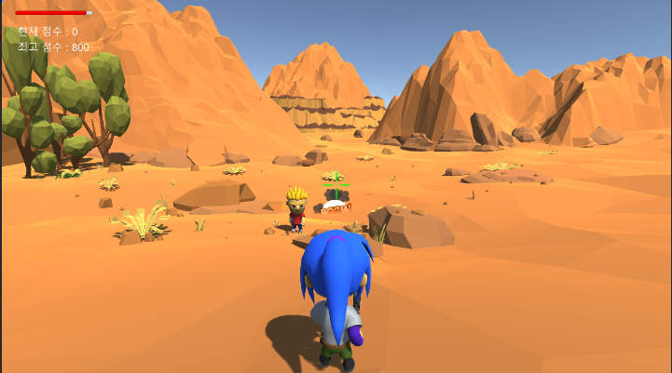
배경 애셋
에셋
인게임

Slide 20
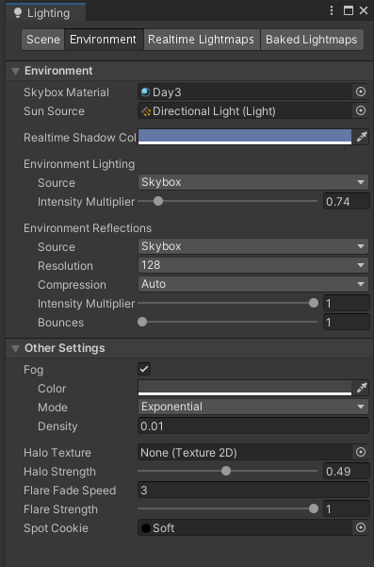
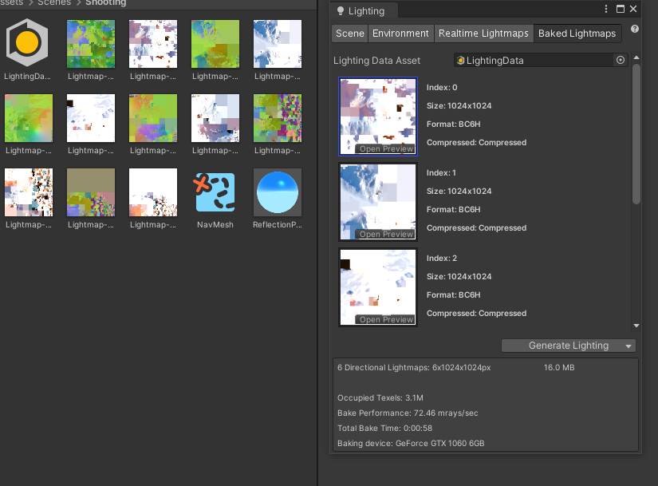
라이트맵
라이팅 환경 세팅
베이킹된 라이트맵

Slide 21
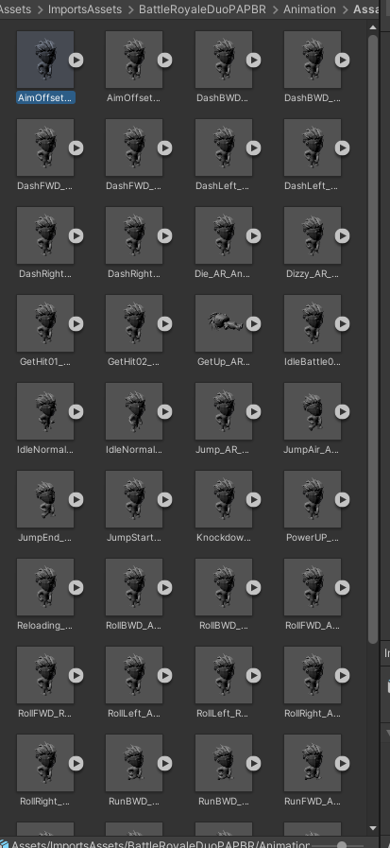
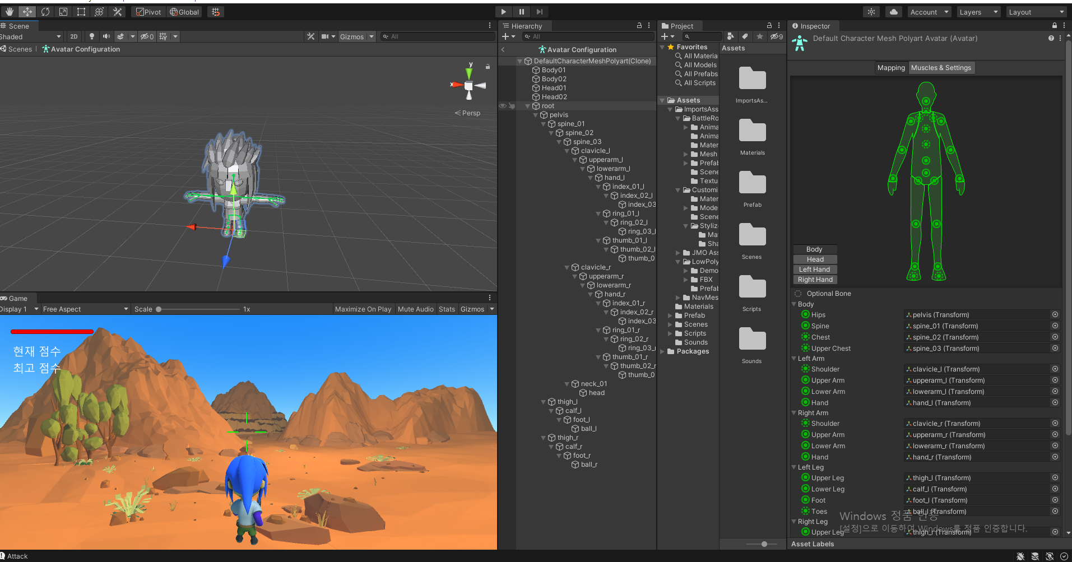
캐릭터 애니메이션
애니메이션 에셋
휴머노이드

Slide 22
소스 코드
전체 코드
Github Repository에 영상, PPT, 전체 유니티 소스 올려놓은 상태입니다
감사합니다
https://github.com/dochigrammer/RoguelikeShooting.git

